Slide 1


Slide 2
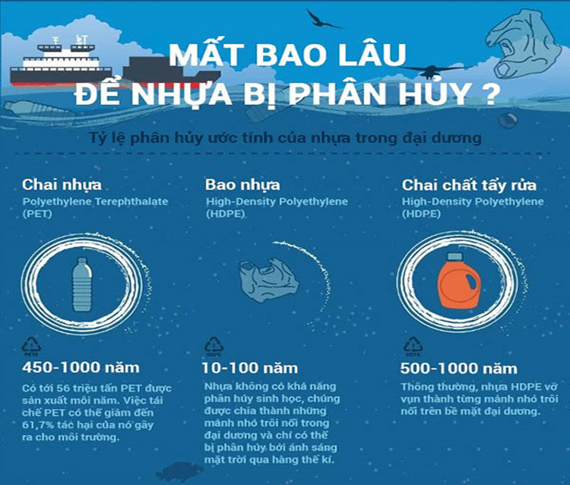
Em đề xuất gì cho vấn đề này?
Tại sao rác thải nhựa lại là một trong những vấn đề nghiêm trọng nhất của bảo vệ môi trường trên thế giới?

Slide 3

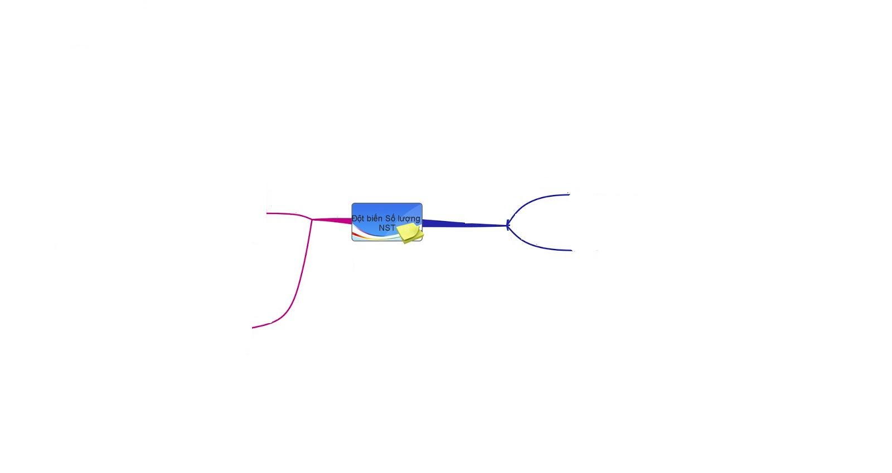
CHUYÊN ĐỀ II:
CÔNG NGHỆ ENZYME
VÀ ỨNG DỤNG
Enzyme
CÔNG NGHỆ ENZYME
Thành tựu

Slide 4

BÀI 6
THÀNH TỰU CỦA
CÔNG NGHỆ ENYME (2 tiết)

Slide 5

BÀI 6: THÀNH TỰU CỦA CÔNG NGHỆ ENZYME
I. THÀNH TỰU CỦA CÔNG NGHỆ ENZYME
THÀNH TỰU CỦA CÔNG NGHỆ ENZYME
1. Trong CN thực phẩm
2. Trong y học
3. SX các chế phẩm sinh học
4. Một số thành tựu khác
II. TRIỂN VỌNG CỦA CÔNG NGHỆ ENZYME TRONG TƯƠNG LAI

Slide 6
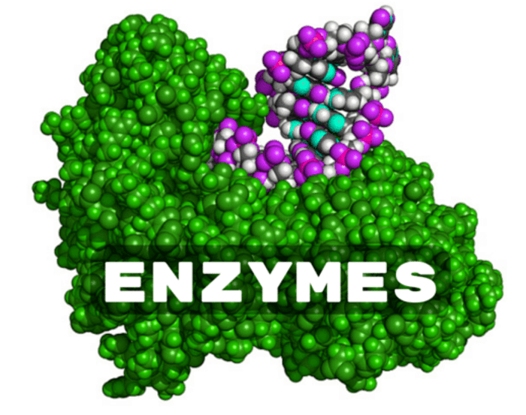
I. Thành tựu của công nghệ enzyme
Công nghệ enzyme là gì?
Công nghệ enzyme là một trong các lĩnh vực công nghệ sinh học nhằm sản xuất ra các chế phẩm enzyme bằng các phương pháp truyền thống cũng như hiện đại.
Công nghệ enzyme ngày càng trở nên quan trọng trong đời sống con người.

Slide 7
I. Thành tựu của công nghệ enzyme
Việc ứng dụng công nghệ enzyme đã đạt được thành tựu trong những lĩnh vực nào? Cho ví dụ.
Em hãy kể tên một vài sản phẩm ứng dụng enzyme trong đời sống hằng ngày.

Slide 8
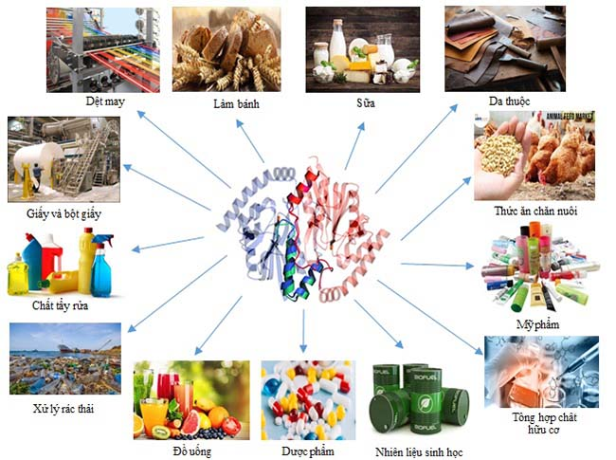
Ứng dụng của Enzyme trong đời sống

Slide 9
HOẠT ĐỘNG NHÓM: 7 Phút
+ Nhóm 1: Tìm hiểu về thành tựu của enzyme trong công nghiệp thực phẩm.
+ Nhóm 2: Tìm hiểu về thành tựu của enzyme trong y – dược.
+ Nhóm 3: Tìm hiểu về thành tựu của enzyme trong sản xuất các chế phẩm sinh học.
+ Nhóm 4: Tìm hiểu về một số thành tựu khác của công nghệ enzyme.

Slide 10

I. Thành tựu của công nghệ enzyme
1. Trong công nghệ thực phẩm
Enzyme được ứng dụng trong công nghiệp thực phẩm

Slide 11
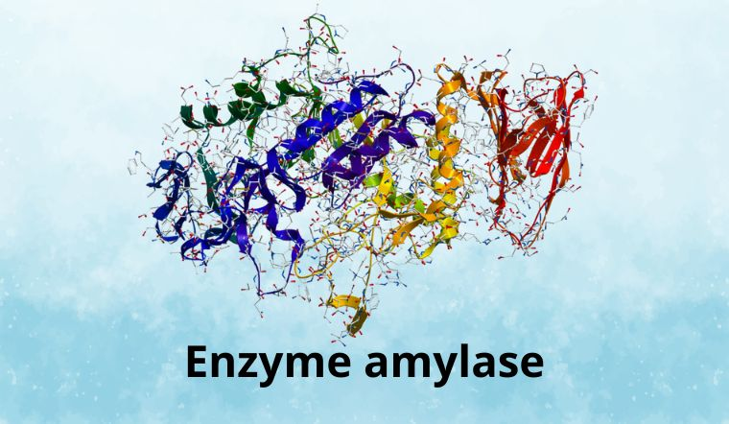
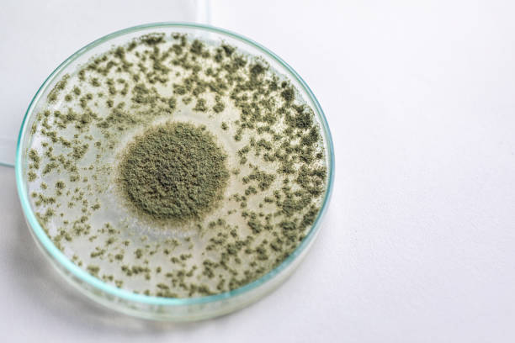
I. Thành tựu của công nghệ enzyme
1. Trong công nghệ thực phẩm
Có tác dụng phân giải tinh bột trên quy mô công nghiệp
Nấm mốc Aspergillus oryzae

Slide 12
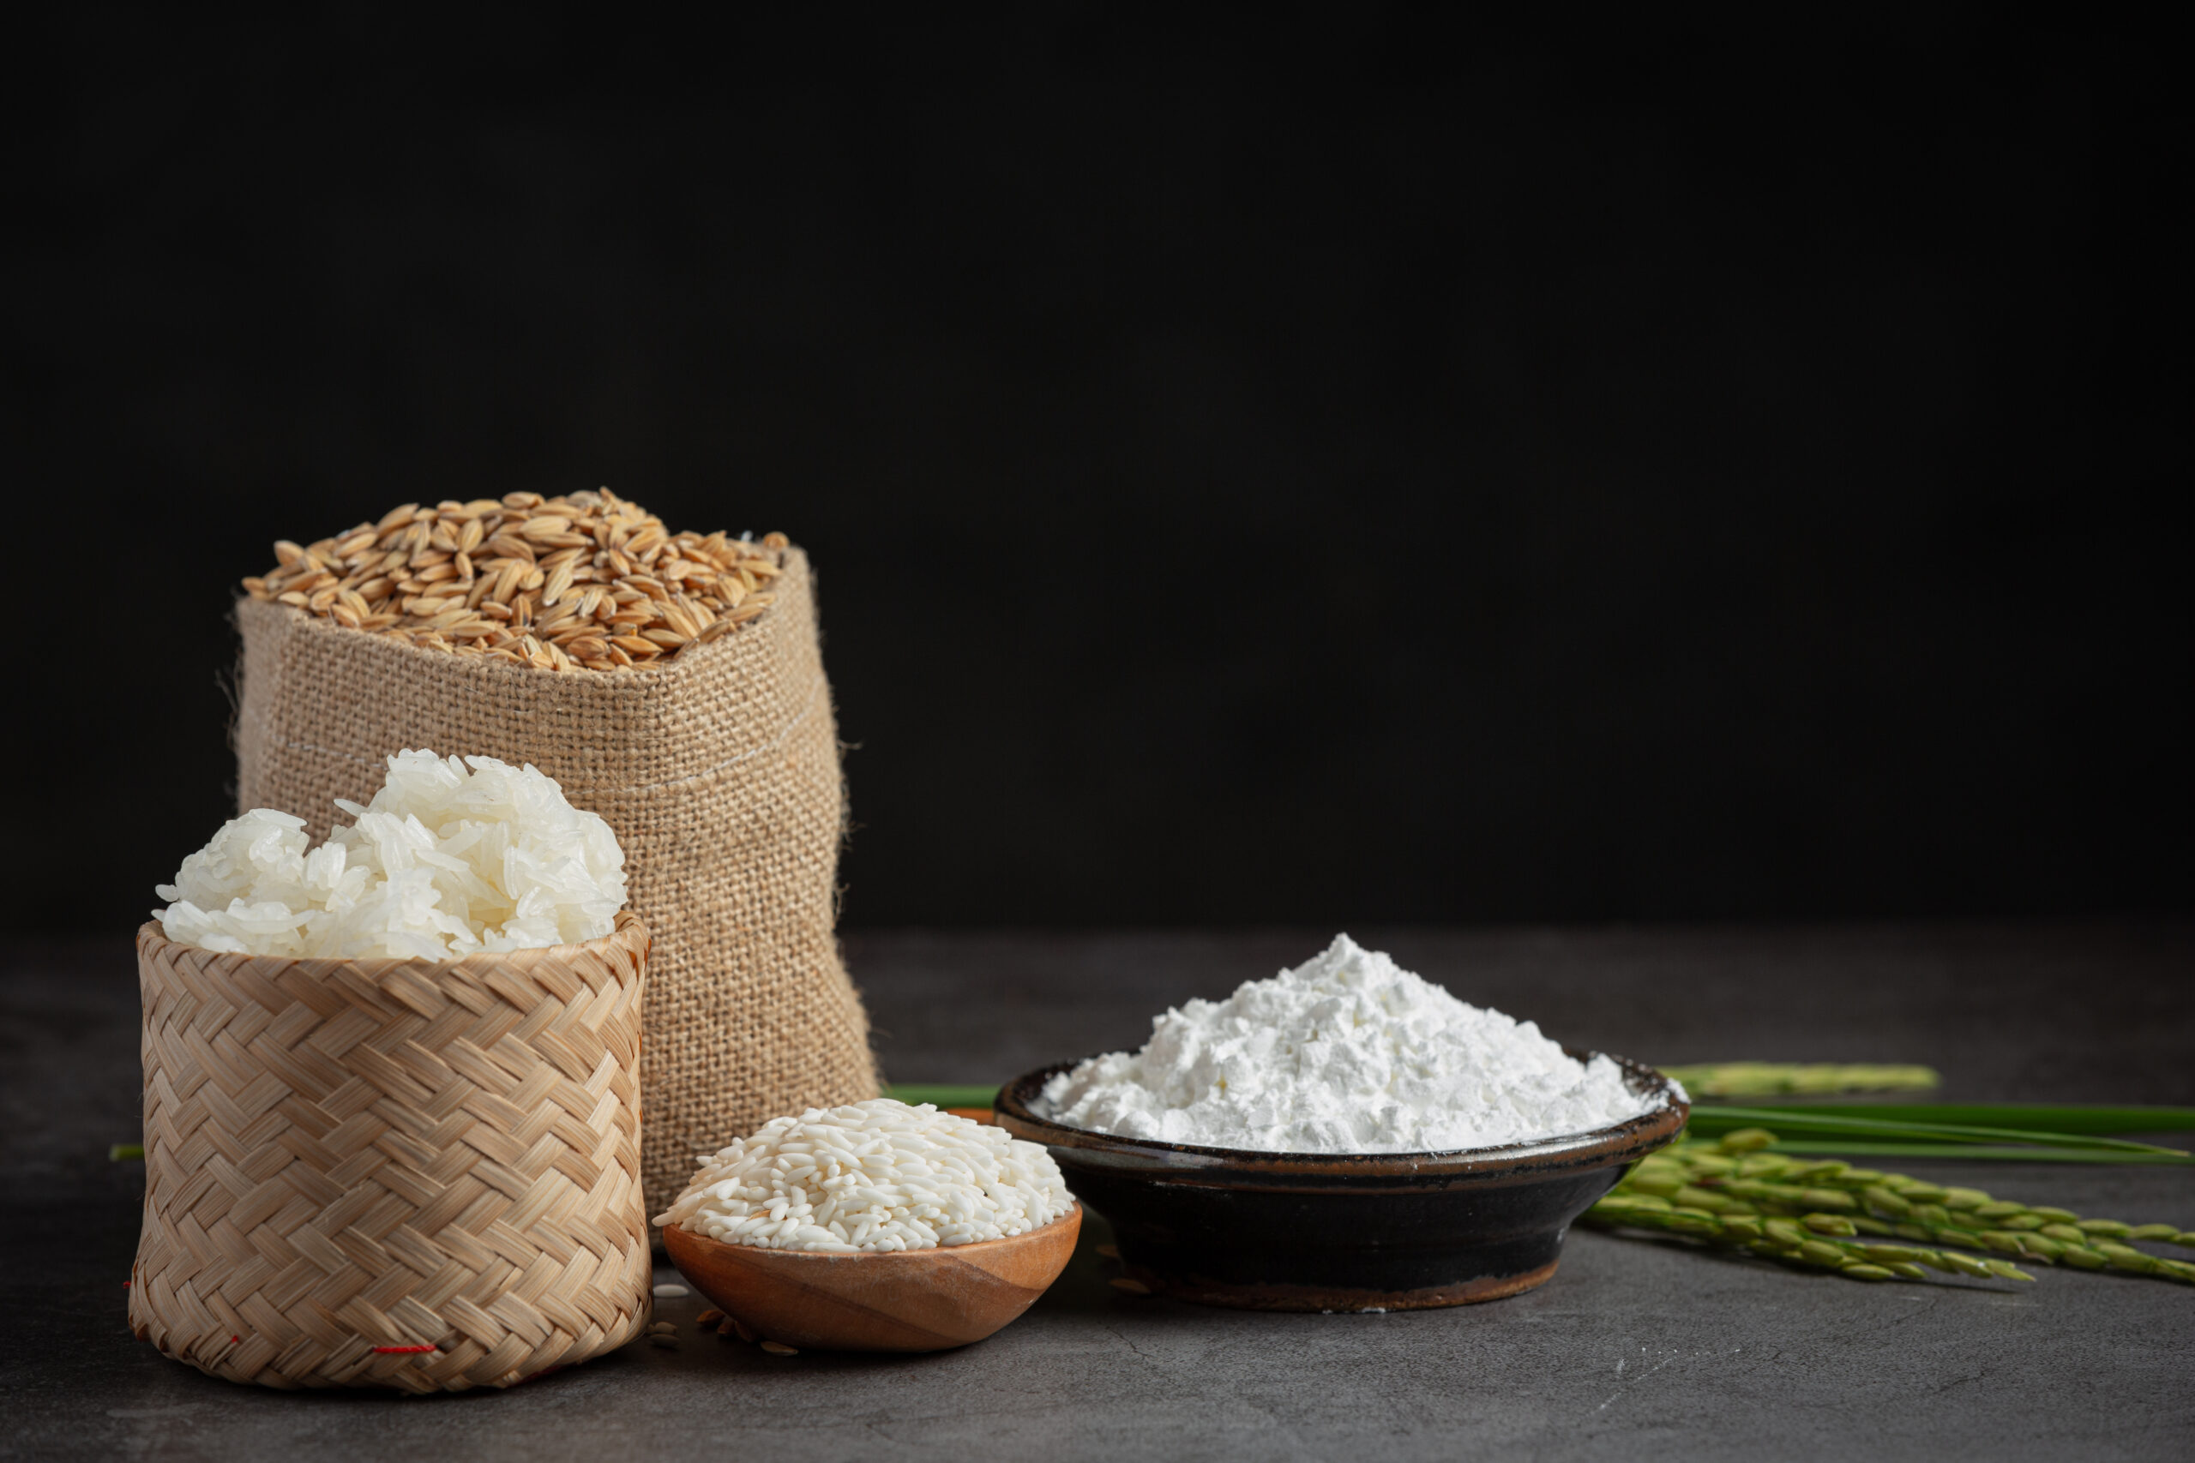
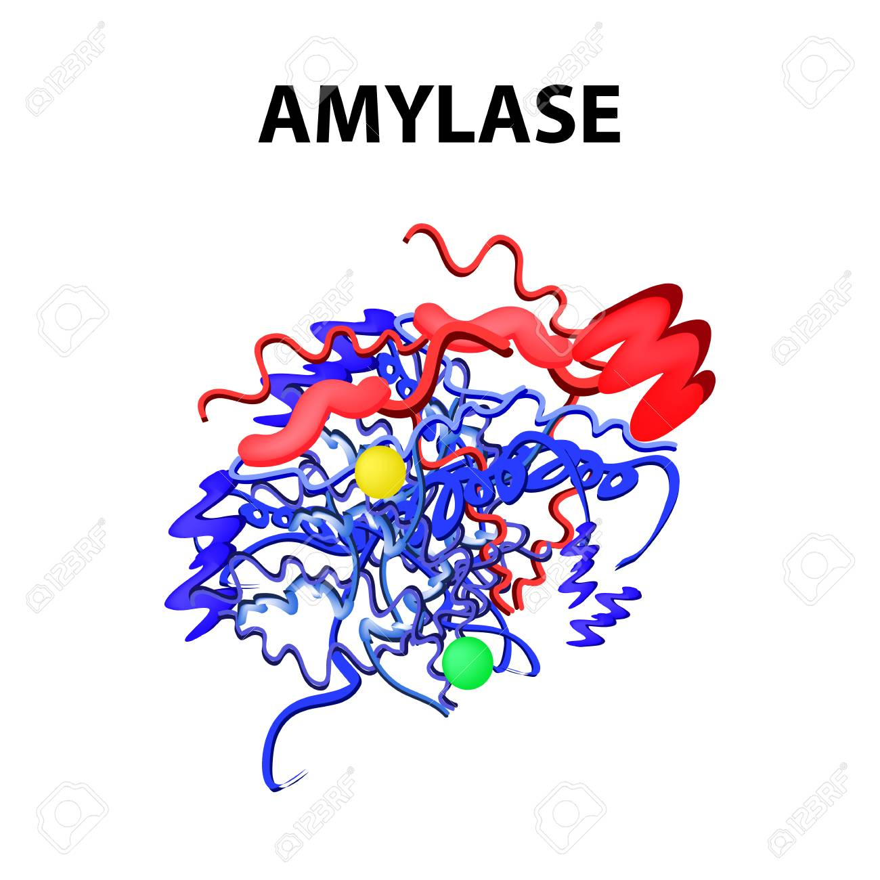
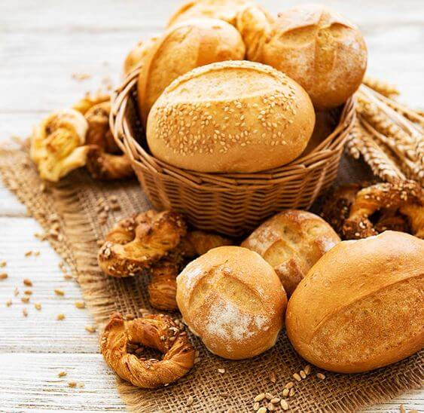
I. Thành tựu của công nghệ enzyme
1. Trong công nghệ thực phẩm
Sử dụng enzyme amylase từ Aspergillus oryzae hoặc Aspergillus awamori trong công nghiệp sản xuất bánh mì làm bánh mì nở đều, tăng hương vị thơm ngon.

Slide 13
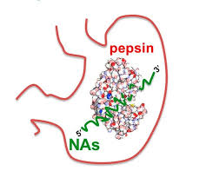
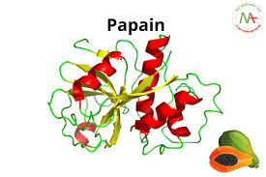
I. Thành tựu của công nghệ enzyme
1. Trong công nghệ thực phẩm
Sử dụng pepsin, papain trong công nghiệp sản xuất bia, ngăn ngừa bia bị đục khi bảo quản lạnh.

Slide 14
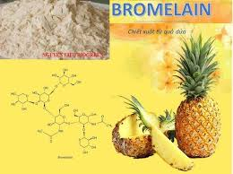
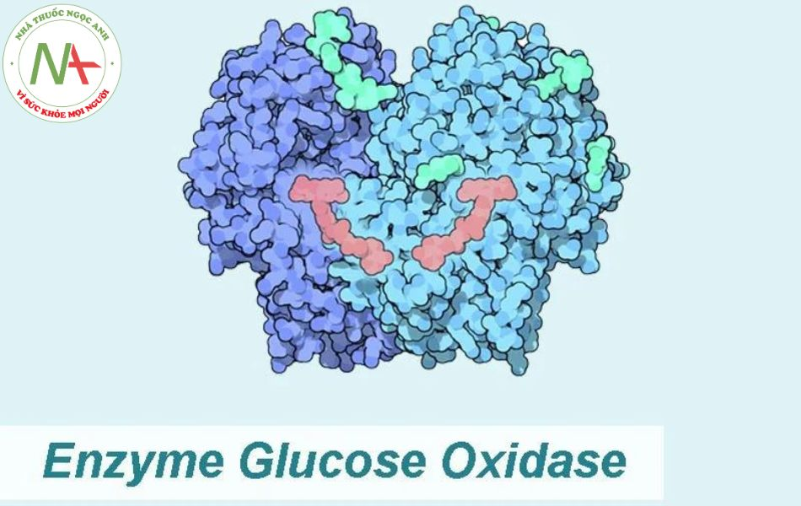
I. Thành tựu của công nghệ enzyme
1. Trong công nghệ thực phẩm
Dùng làm mềm thịt
Loại bỏ glucose ra khỏi thực phẩm

Slide 15
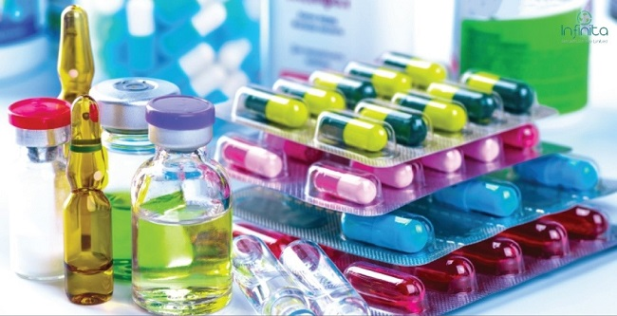
I. Thành tựu của công nghệ enzyme
2. Trong y học
Enzyme được sử dụng trong chuẩn đoán, làm thuốc điều trị

Slide 16
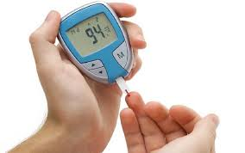
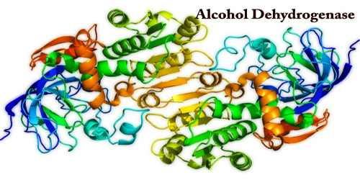
I. Thành tựu của công nghệ enzyme
2. Trong y học
Trong y học, ứng dụng enzyme ngày càng mang lại kết quả khả quan như ứng dụng enzyme trong điều chế điện cực enzyme.
Dùng các loại enzyme dehydrogenase làm thuốc thử đặc hiệu.
Điện cực enzyme glucose oxidase xác định hàm lượng đường.

Slide 17
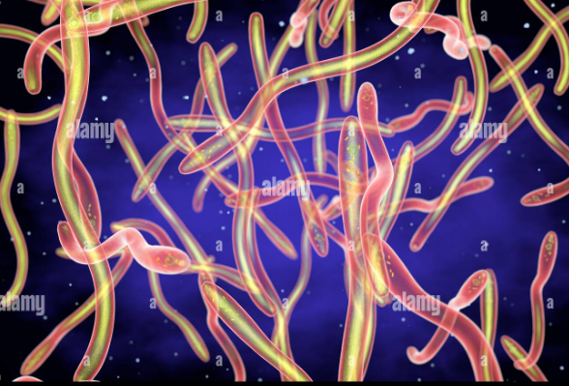
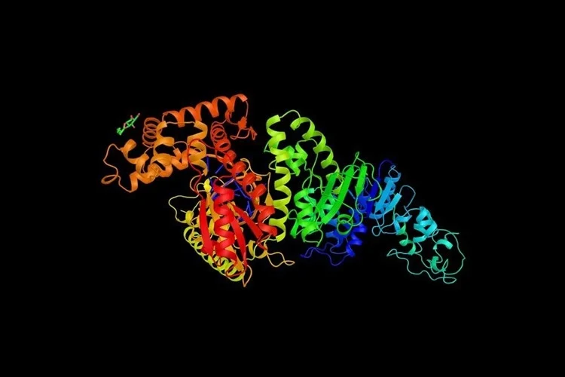
I. Thành tựu của công nghệ enzyme
2. Trong y học
- Enzyme Taq DNA polymerase tách chiết từ vi khuẩn Thermus aquaticus dùng trong kỹ thuật chuẩn đoán bệnh và nghiên cứu sinh học phân tử.
vi khuẩn Thermus aquaticus
Taq DNA polymerase

Slide 18
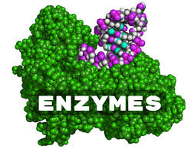
I. Thành tựu của công nghệ enzyme
3. Sản xuất các chế phẩm sinh học
Kháng sinh
Kháng thể
Chất dinh dưỡng
Amino acid
Hormone

Slide 19
I. Thành tựu của công nghệ enzyme
3. Sản xuất các chế phẩm sinh học
Tại sao người ta thường sử dụng vi sinh vật trong sản xuất các chế phẩm sinh học?
→ Do vi sinh vật sinh trưởng và sinh sản nhanh, môi trường nuôi cấy đơn giản nên việc nuôi cấy thu nhận các chế phẩm sinh đạt hiệu quả cao.

Slide 20
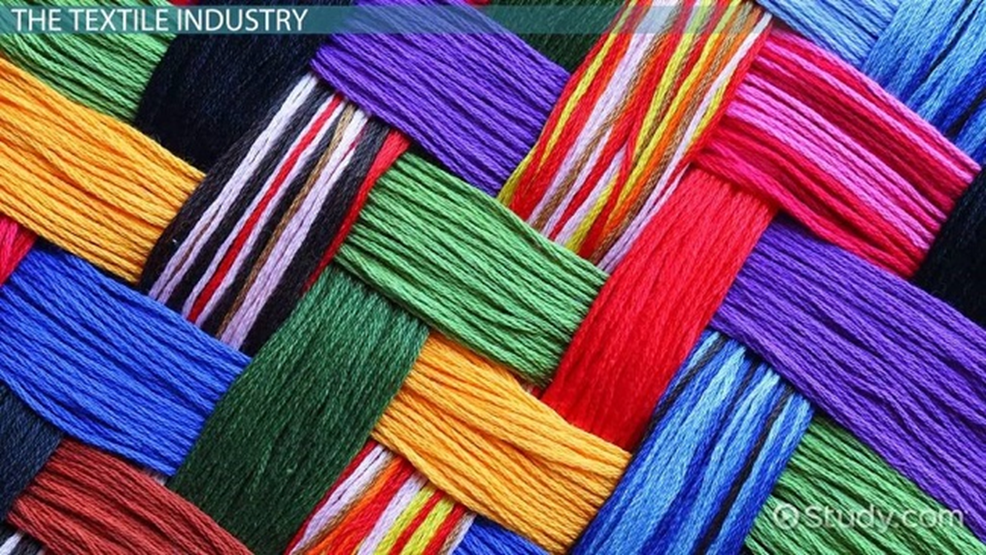

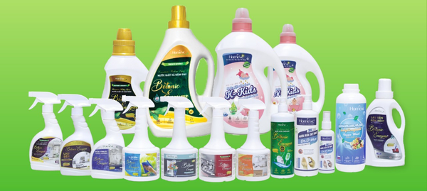
I. Thành tựu của công nghệ enzyme
3. Sản xuất các chế phẩm sinh học
- Công nghệ enzyme kết hợp công nghệ gene sản xuất lượng lớn enzyme tái tổ hợp sử dụng trong nhiều lĩnh vực:
Tẩy trắng, làm mềm và giúp vải bắt màu tốt.
công nghiệp thuộc da
Giặt tẩy

Slide 21
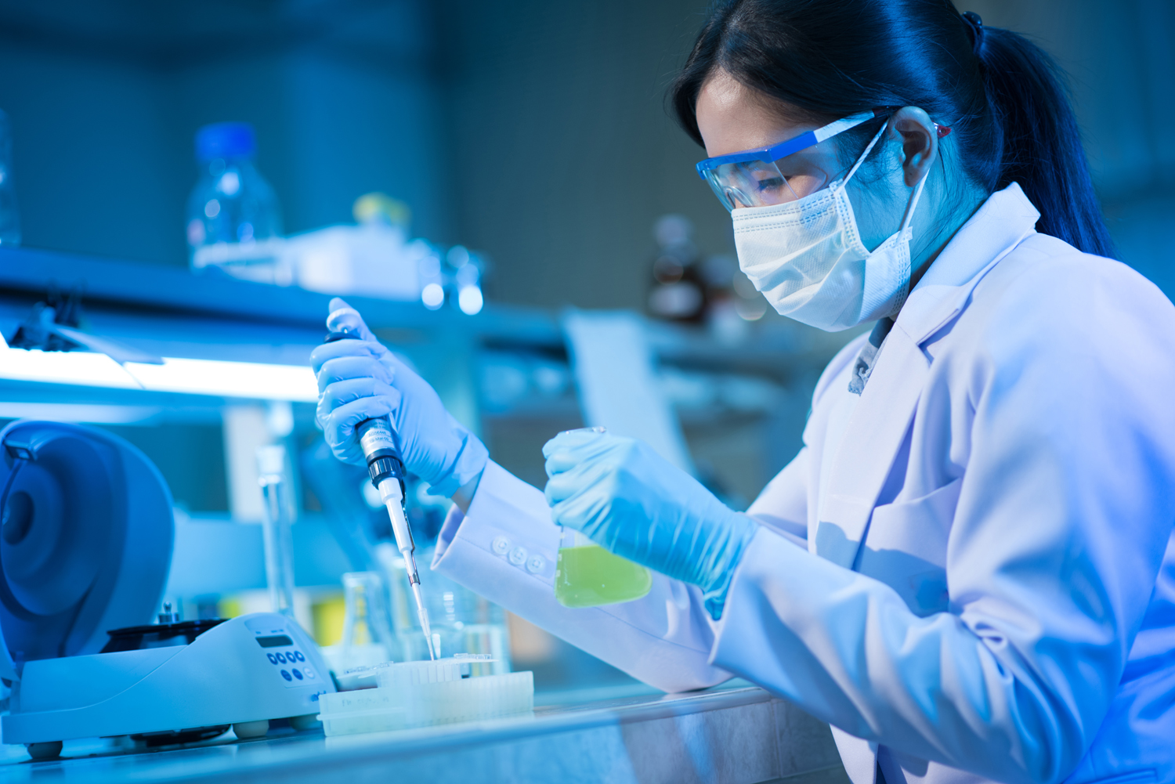
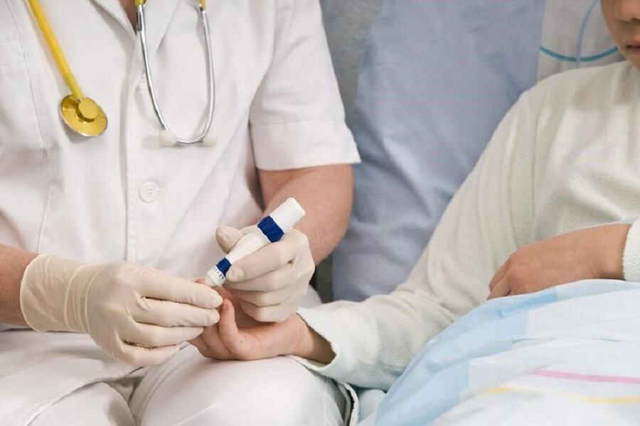
I. Thành tựu của công nghệ enzyme
3. Sản xuất các chế phẩm sinh học
- Công nghệ enzyme kết hợp công nghệ gene sản xuất lượng lớn enzyme tái tổ hợp sử dụng trong nhiều lĩnh vực:
Chuẩn đoán bệnh
Điều trị bệnh

Slide 22
I. Thành tựu của công nghệ enzyme
4. Một số thành tựu khác
- Enzyme được ứng dụng trong xử lý rác thải, nhằm cải thiện chất lượng môi trường sống.
- Trong công nghiệp thuộc da, enzyme phân giải protein sử dụng làm mềm da.
- Trong công nghiệp bột giặt, chất tẩy rửa, bổ sung enzyme phân giải và làm sạch vết bẩn.
- Trong chăn nuôi, chế phẩm cellulose dùng trong chế biến thức ăn gia súc gia cầm giúp vật nuôi hấp thu thức ăn tốt hơn.

Slide 23
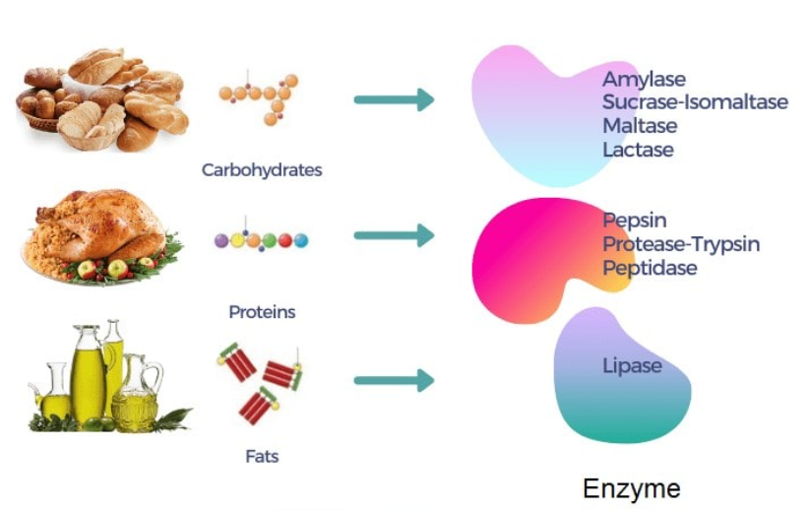
I. Thành tựu của công nghệ enzyme
4. Một số thành tựu khác
Tách chiết enzyme từ nguồn nguyên liệu tự nhiên và ứng dụng chúng trong các ngành sản xuất được tiến hành rộng rãi trên nhiều quốc gia.

Slide 24
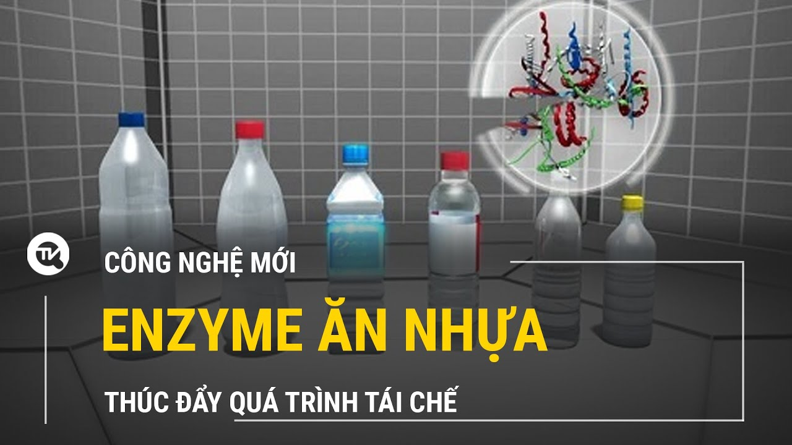
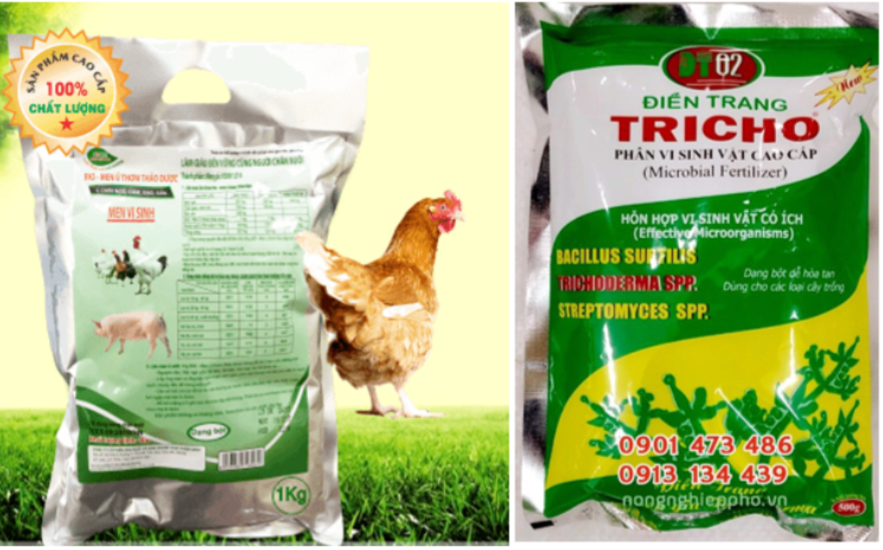
I. Thành tựu của công nghệ enzyme
4. Một số thành tựu khác
Enzyme xử lý rác
Chế phẩm thức ăn chăn nuôi

Slide 25
II. Triển vọng của công nghệ enzyme trong tương lai
Với những thành tựu của công nghệ enzyme hiện nay, em hãy phân tích những triển vọng của công nghệ enzyme trong tương lai?

Slide 26
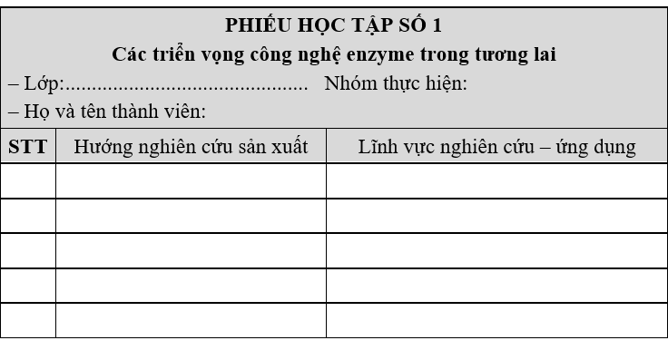
Hoàn thành phiếu học tập (10p)

Slide 27
II. Triển vọng của công nghệ enzyme trong tương lai
- Trong tương lai, sản xuất enzyme hứa hẹn sẽ trở thành ngành công nghiệp dẫn đầu trong cung cấp các nguồn nguyên vật liệu cho nhiều ngành công nghiệp khác.
Sản xuất enzyme
Công nghiệp
Nông nghiệp
Hóa học
Y dược
Chế phẩm sinh học
Xử lí môi trường

Slide 28
II. Triển vọng của công nghệ enzyme trong tương lai
Những xu hướng phát triển công nghệ enzyme trong tương lai là gì?
+ Cải tiến nguồn gene hiện có
+ Tìm kiếm hoặc tạo nguồn gene mới
+ Cải tiến quy trình sản xuất

Slide 29
II. Triển vọng của công nghệ enzyme trong tương lai
Cải tiến nguồn gene hiện có
Công nghệ gene
Công nghệ enzyme
Thay thế đặc tính enzyme
Gây đột biến điểm để biến đổi cấu trúc enzyme
Tạo sinh vật biến đổi gene để sản xuất enzyme có hoạt tính cao

Slide 30
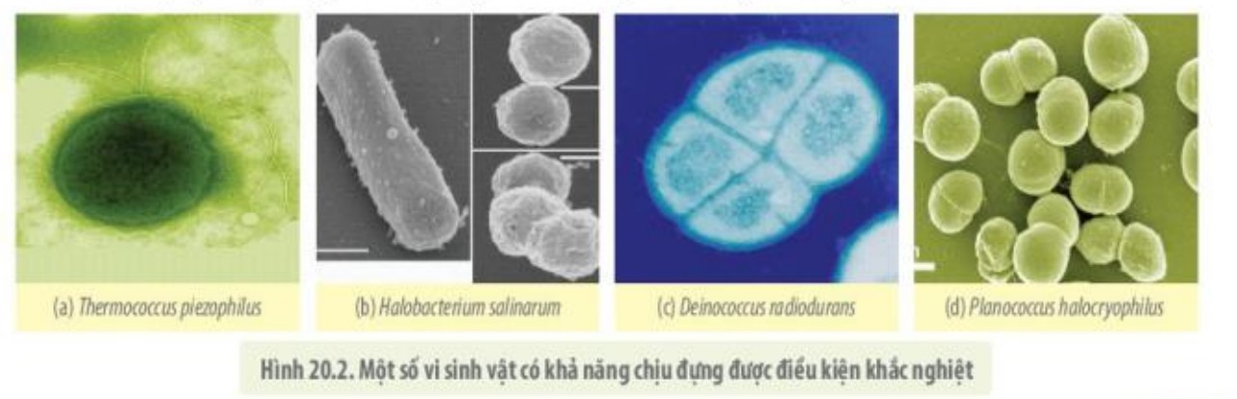
II. Triển vọng của công nghệ enzyme trong tương lai
Tìm kiếm hoặc tạo nguồn gene mới
Thu nhận enzyme có khả năng giữ được hoạt tính xúc tác trong môi trường nhiệt độ cao, áp xuất cao…

Slide 31
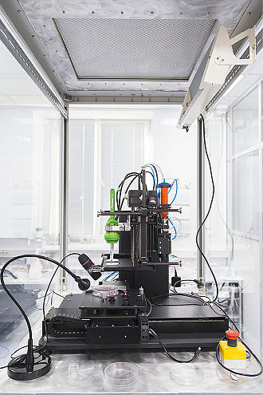
II. Triển vọng của công nghệ enzyme trong tương lai
Tìm kiếm hoặc tạo nguồn gene mới
Sử dụng kỹ thuật hiện đại (như in 3D sinh học) để thiết kế các phân tử enzyme mang đặc tính mới và có hiệu quả sử dụng trong thực tiễn.
Một máy in 3D sinh học

Slide 32
II. Triển vọng của công nghệ enzyme trong tương lai
Tìm kiếm hoặc tạo nguồn gene mới
Sử dụng kỹ thuật hiện đại (như in 3D sinh học) để thiết kế các phân tử enzyme mang đặc tính mới và có hiệu quả sử dụng trong thực tiễn.
+ Enzyme dùng trong xử lý chất thải công nghiệp
+ Enzyme dùng trong chuẩn đoán các bệnh ở người
+ Enzyme dùng trong quá trình sản xuất thuốc chữa bệnh

Slide 33
II. Triển vọng của công nghệ enzyme trong tương lai
Cải tiến quy trình sản xuất
Áp dụng những công nghệ mới cũng như phối hợp với nhiều lĩnh vực khác để phát triển kỹ thuật sản xuất, nhờ đó tạo ra những enzyme có nhiều ưu điểm hơn hiện nay.
Sự phát triển của công nghệ enzyme cũng mở ra nhiều cơ hội nghề nghiệp như sản xuất và nghiên cứu ứng dụng enzyme ➔ Qua đó giải quyết được vấn đề việc làm và cải thiện chất lượng cuộc sống.

Slide 34
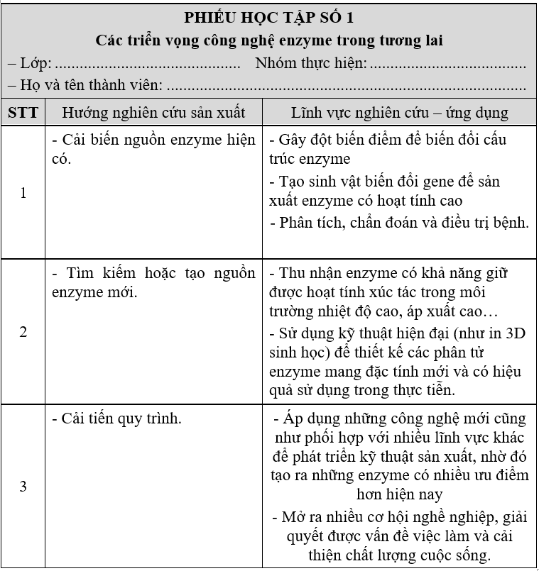
Đáp án phiếu học tập số 1

Slide 35
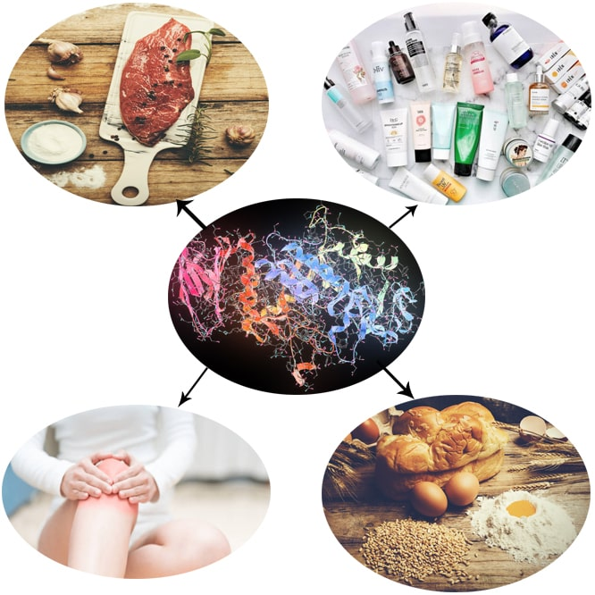
LUYỆN TẬP
Em hãy tìm hiểu và trình bày một thành tựu của ứng dụng công nghệ enzyme mà em thấy sẽ có triển vọng trong tương lai. Phân tích những giá trị thực tiễn mà thành tựu đó mang lại .
ENZYME

Slide 36
LUYỆN TẬP
Câu 1: Sử dụng enzyme DNA polimerase để nhân đoạn DNA trong PCR là ứng dụng công nghệ enzyme trong lĩnh vực
công nghiệp thực phẩm.
B. trong y – dược.
C. trong xử lý chất thải.
D. trong sản xuất thức ăn chăn nuôi.
B

Slide 37
LUYỆN TẬP
Câu 2: Gần đây, các nhà khoa học đã phát hiện ra một loại enzyme có khả năng phân giải chất thải nhựa, enzyme này có trong
A. một số loại virus. B. nhiều loại vi khuẩn.
C. một số loại nấm. D. một số loại tế bào của cỏ.
B

Slide 38
LUYỆN TẬP
Câu 3: Sử dụng quả dứa, quả đu đủ xanh để làm mềm thịt là nhờ loại enzyme nào có trong quả?
A. Amilase. B. Cellulase. C. Protease. D. Lipase.
C

Slide 39
LUYỆN TẬP
Câu 4: Triển vọng sau đây là Đúng hay Sai khi nói về triển vọng công nghệ enzyme trong tương lai
A. cải biến nguồn enzyme hiện có.
B. cải tiến quy trình.
C. tìm kiếm hoặc tạo nguồn enzyme mới.
D. tổng hợp enzyme nhân tạo trong phòng thí nghiệm.
Đúng
Đúng
Đúng
Sai

Slide 40
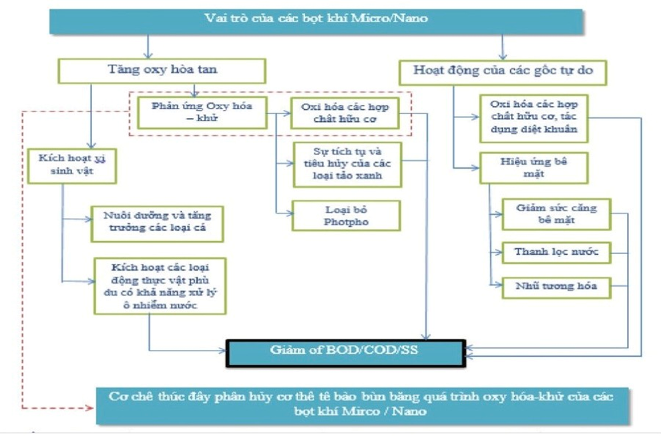
VẬN DỤNG
Công nghệ thi công xử lý nước sông Tô Lịch là công nghệ Nhật Bản Nano-Bioreactor kết hợp giữa vật liệu xử lý nước thiên nhiên Bioreacto và máy sục khí nano công nghệ Nhật Bản, được biểu thị bằng sơ đồ

Slide 41
VẬN DỤNG
1. Vai trò của VSV trong xử lý nước thải.
2. Việc sục khí có hiệu quả gì trong xử lý nước thải?

Slide 42
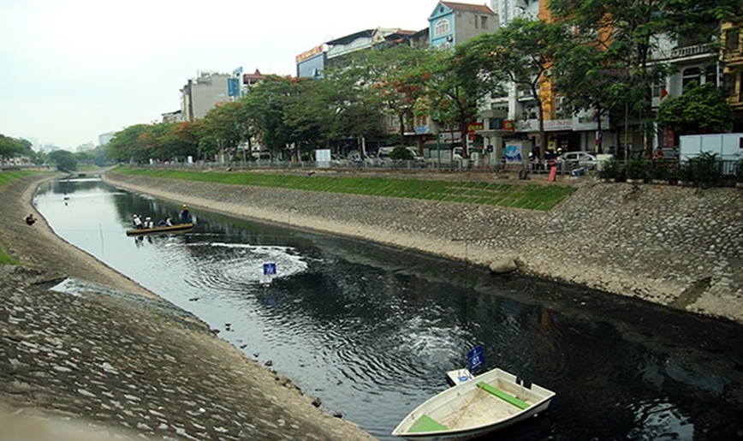
VẬN DỤNG
Theo kết quả test nhanh các mẫu nước sông Tô Lịch ở đoạn thử nghiệm làm sạch bằng công nghệ Nano – Bioreactor, Nhật Bản cho thấy, chỉ số kiềm và oxy hòa tan có chuyển biến tích cực. Người dân cũng ghi nhận nước sông đã bớt mùi hôi thối…
Nước sông Tô Lịch đoạn thử nghiệm làm sạch đã hết nổi váng và bớt mùi.

Slide 43
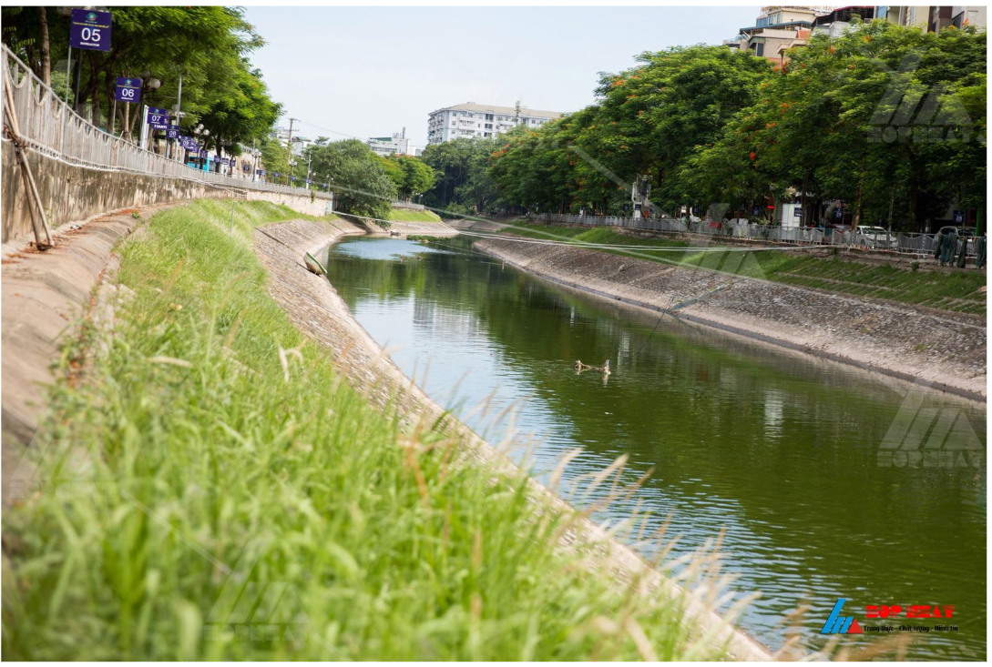
VẬN DỤNG
Công nghệ này bảo tồn được vi sinh vật, phát triển được vi sinh vật có lợi (Bacillus), phân hủy các vi sinh vật có hại (Coliform, Ecoli), công nghệ này còn bảo tồn được hệ thủy sinh.

